Slide 1
Universidad de Ciencias Médicas de La Habana
Facultad Preparatoria
La radiactividad y los radiofármacos en la Química
Autoras
Herminia Carmen Taño Hernández-Piloto
Guadalupe de las Mercedes Quesada Pita
Notes:
Autoras: Herminia Carmen Taño Hernández-Piloto. Lic. Bioquímica Profesor asistente, Máster en Pedagogía Profesional. harold24@fp.sld.cu.- Guadalupe de las Mercedes Quesada Pita, Prof. Sec. Superior Español, Profesor Auxiliar, Consultante, Máster en Didáctica de Español Literatura, Metodóloga de Idioma Español.
La presentación de la lección se brinda una recapitulación breve del desarrollo histórico de la composición del átomo para abordar la radiactividad. Se hace referencia algunos isótopos que se utilizan como radiofármaco para diagnósticos, marcajes, tratamiento de varias enfermedades y otras anomalías dentro del cuerpo humano. Además se hace mención de las afectaciones, medidas de control y restricciones en las zonas de acceso.

Slide 2
Objetivos
Interpretar la naturaleza de la radiación emitida en una reacción nuclear, el átomo, para la utilización de los radiofármacos con fines beneficiosos, en la humanidad y en su protección radiológica para estudiantes no hispanohablante.
Identificar vocablos de asignaturas no filológicas que tributan a la competencia comunicativa.
Notes:
La información recogida corresponde a la compilación a partir de la investigación bibliográfica publicación impresa y en formato digital. La lección va dirigida a estudiantes no hispanohablantes del curso pregrado y de posgrado de la Facultad Preparatoria de la Universidad de Ciencias Médicas de La Habana, a los profesores de Química y Biología de dicha institución. Los estudiantes adquieren una breve referencia de las radiaciones nucleares, afectaciones, medidas de control y restricciones que deben cumplirse en las zonas de acceso, así como la identificación de las señalizaciones como futuros profesionales de la salud. Además la información puede ser de autopreparación para todos los profesionales de la salud, pacientes y acompañantes en centros asistenciales. El uso de la herramienta del lenguaje y la inclusión de vocablos de asignatura no filológica contribuiría al mejoramiento de las habilidades comunicativas.

Slide 3
Índice
Introducción…….. ……… .................... 4
Desarrollo histórico de la estructura….. 6 del átomo, Siglo XX
Características del núcleo del átomo… 12
Isótopos
La radiactividad. Desintegración……… .17
radiactiva
Radiofármacos. Aplicaciones………… 21
Sensibilidad de las células. Niveles…… 24
Daños
Protección radiológica. Fuentes… 29
naturales de radiación
Regulaciones para el trabajo …. 36
con sustancias radiactivas.
Señalizaciones obligatorias
Conclusiones……………… 40
Actividades de autoevaluación.. 42
Bibliografía…………………… 44

Slide 4
Introducción
Conceptos fundamentales
Materia
La materia es una categoría filosófica que sirve para designar la realidad objetiva, que es dada al hombre en sus sensaciones, copiada, fotografiada y reflejada por nuestras sensaciones y que existe independiente de ellos.
V.I.Lenin
Variedades cualitativas de la materia:
La sustancia y el campo
Notes:
Las propiedades comunes a todos los objetos y fenómenos de ser realidad objetiva, de existir fuera de nuestra conciencia y de estar reflejados por ella, expresan precisamente el concepto o categoría filosófica materia. No tomando en consideración de las particularidades, las propiedades y los aspectos dados de los objetos, expresa lo común, lo principal de todos esos objetos: la objetividad, o sea su existencia independiente de la conciencia humana.

Slide 5
Materia
Campo
Sustancia
Partículas
(en un campo electromagnético, luz, fotones)
Partículas
(protones, electrones,
positrones, otros,
Átomo)
Notes:
La sustancia y el campo son variedades cualitativas de la materia, se expresan las partículas constituyentes como aparecen en el gráfico y la diferencia fundamental entre estas estriba que las de la sustancia poseen masa en reposo y en las del campo no. El átomo se define generalmente como la menor partícula no elemental que puede intervenir en una reacción química.

Slide 6
Resumen del desarrollo histórico de la estructura del átomo , en el Siglo XX.
Teoría de la Mecánica cuántica
N.Bohr
1913
E. Rutherford
1911
J.J.Thompson
1903
Notes:
Las teorías sobre la constitución atómica de las sustancias datan de 2500 años atrás, fueron sostenidas por los escolásticos de la antigua Grecia y hoy se conocen por los escritos de Demócrito. La representación moderna de los átomos como partículas más pequeñas de los elementos químicos unidos en partículas más grandes, moléculas. Se encuentran investigaciones de científicos como M.V. Lomonosov en 1741 y la teoría de Dalton en 1805, las que contribuyeron en los conceptos actuales de la estructura del átomo. Como modelo se puede entender una idea, una imagen que son intuición creadora que ayuda a describir lo que se investiga. A continuación se presentan modelos de los átomos que han cambiado radicalmente con el tiempo a medida que se dispuso de mayor evidencia experimental, no se debe pensar que las imágenes introducidas por el científico corresponden totalmente a la realidad de la naturaleza.

Slide 7
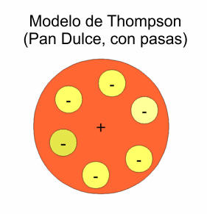
Modelo de Thomson
(Pan Dulce, con pasas)
El modelo sería una esfera uniforme de carga positiva, con un radio dado y con los electrones embebidos en esta esfera.
Notes:
J.J. Thomson (1856-1940) científico inglés el primero en establecer la relación entre la carga y la masa del electrón.

Slide 8
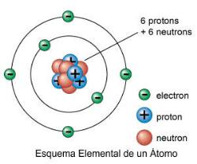
Modelo de Rutherford
Describía el átomo, suponiendo que está formado por un diminuto y masivo núcleo cargado positivamente y rodeado de cierto número de electrones.
6 protones
+ 6 neutrones
electrón
protón
neutrón
Notes:
E. Rutherford (1871-1937) hombre de ciencia inglés, en 1920 sugirió que debían existir en el núcleo de los átomos partículas no cargadas y con masas semejantes a la del protón a la que llamó neutrones, previendo la neutralidad del átomo (electrón y protón).

Slide 9
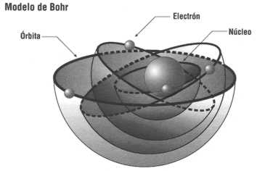
Modelo de Bohr
El modelo da la idea de un electrón girando alrededor de un núcleo en órbitas circulares bien definidas.
Notes:
Niels Bohr(1885-) científico danés. En 1913 entre sus resultados y los hechos experimentales planteó que un átomo tiene un número de orbitales estables o estados estacionarios en los cuales el electrón puede girar sin absorber ni emitir energía, pero al pasar el electrón de una orbita a otra de más baja energía puede hacerlo y emite energía , un fotón. En estudios posteriores se amplió la teoría y se planteó la existencias de orbitales elípticos además de los circulares y la idea de que la energía del átomo puede ser cuantificada.

Slide 10
Mecánica Cuántica
Una de las ramas principales de la Física y de los más grades avances del siglo XX.
Explica el comportamiento
de la materia y la energía.
Notes:
Max Plack (1858-1947) , físico alemán, fundador e introdujo la teoría cuántica de la cual se derivan todos los conceptos modernos sobre la estructura atómica. Números cuánticos.

Slide 11
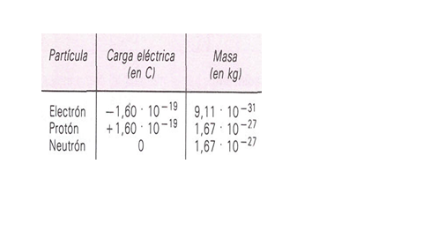
Partículas fundamentales del átomo
Ubicación de las partículas
Niveles (envoltura)
Núcleo
Notes:
En el desarrollo histórico del átomo se puede caracterizar en cada modelo cómo fueron consideradas las tres partículas fundamentales: electrón, protón y neutrón desde la teoría atómica molecular hasta la mecánica cuántica en el que se presentó el modelo dl átomo cuantitativamente correcto.

Slide 12
Característica del núcleo del átomo
Partículas
Protón y neutrón
Composición del núcleo:
Cantidad de protones denominado carga nuclear
Número atómico (Z):
Número de neutrones (N)
Cantidad de protones y neutrones, da el número de nucleones
Índice de masa (A)
A = Z + N

Slide 13
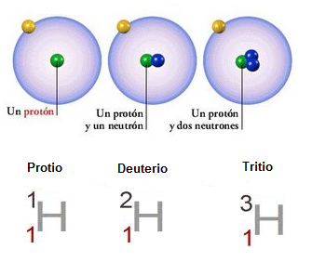
Tipos de átomos que tienen desigual carga nuclear, desigual índice de masa o ambas, denominados nucleídos.
Isótopos
Representación
de los nucleídos:
Isótopos del elemento hidrógeno
A
X
Z
Notes:
Un elemento químico es un átomo medio, generalmente constituido por dos o más isótopos. La mayoría de los elementos son la mezcla de dos o más isótopos que mantienen constante su composición (composición o abundancia isotópica) en las diferentes muestras terrestre. Los isótopos tienen igual número de electrones y por lo tanto iguales propiedades químicas.

Slide 14
Reacción nuclear de descomposición espontánea en la que se emite una radiación: desintegración radiactiva.
Nucleído inestable se descompone en otro más estable.
La Radiactividad
Radiactividad artificial se obtienen en el laboratorio de
isótopos naturales estables.
Isótopos radiactivos son los elementos con Z= 84 o mayor.
Notes:
Henri A. Becquerel (1852-1908) , notable físico e ingeniero francés. Descubrió la radiactividad emitida espontáneamente sobre la fluorescencia del sulfato doble de uranio y potasio. El nuevo fenómeno de la radiactividad y su brillante desarrollo posterior se debe casi exclusivamente a los trabajos de los esposos Curie en la investigación donde descubrieron dos nuevos elementos portadores de los rayos el polonio y el radio.
Pierre Curie (1859-1906), notable físico y brillante investigador francés. Marie Curie (1867-1934), nació en Varsovia bajo la denominación rusa.
El matrimonio Joliot-Curie en 1934 obtuvo por primera ves en el laboratorio de un isótopo artificial radiactivo y demostraron la naturaleza química de estos. Irene Curie--Joliot (1897-1956), hija de Pierre y Marie, colaboradora de su madre. Fréderic Joliot (1900-1958), profesor de la Universidad de París.
Los médicos se interesaron mucho en estos descubrimientos y comenzaron a investigar con animales y posteriormente con seres humanos la acción del radio, encontrando que en dosis pequeñas su acción biológica.

Slide 15
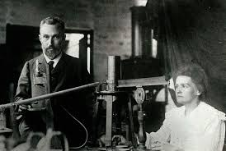
Esposos Curie
Notes:
Curie, Marie y Pierre (1867-1934) y (1859-1906), matrimonio de físicos franceses, premiados con el Nobel, que descubrieron conjuntamente los elementos químicos radio y polonio.
Nombre completo: Maria Salomea Skłodowska
Nacimiento: 7 de noviembre de 1867 Varsovia, Zarato de Pol (1934)
Pierre Curie (París, 15 de mayo de 1859 - ibíd. 19 de abril de 1906) fue un físico francés. Pioneros en el estudio de la radiactividad trabajaron en un metaloide radioactivo, químicamente similar al teluro y al bismuto, presente en minerales de uranio. El polonio fue descubierto por el matrimonio de químicos Pierre Curie y Marie Curie el 18 de julio de 1898, y fue posteriormente renombrado en honor a la tierra natal de Marie, Polonia.

Slide 16
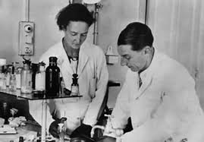
Irene Joliot-Curie y Frédéric Joliot
Notes:
Irene Joliot-Curie (París, 1897 - 1956) Fisicoquímica francesa, hija de Pierre y Marie Curie. En 1926 se casó con Jean Frédéric Joliot (París, 1900-Arcouest, Francia, 1958) y adoptó el apellido Joliot-Curie. -En 1934 resumieron su trabajo en un artículo conjunto titulado Production artificielle d'éléments radioactifs. Preuve chimique de la transmutation des éléments. En este artículo se demostraba por primera vez la creación de radioisótopos artificiales por bombardeo de boro, aluminio o magnesio con partículas alfa (núcleos de helio). Ciertos isótopos son inestables y emiten radiación en su proceso de descomposición, a diferencia de los isótopos naturales, que son estables. Con el tiempo se pudo comprobar que cualquier elemento que presentara uno o más tipos estables de núcleos podía también presentar núcleos radiactivos.

Slide 17
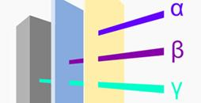
Radiaciones emitidas por desintegración radiactiva
Algunas de sus propiedades
Absorción: α > β > γ
Acción ionizante: α > β > γ
Acción biológica: α > β > γ
Poder de
penetración: γ > β > a
alfa
beta
gamma
hormigón
papel
aluminio
Notes:
Las investigaciones de Rutherford resultaron de someter las radiaciones a un fuerte campo magnético, una vez separados se pudo estudiar su composición y propiedades. Los rayos α (alfas) los que se desviaban menos; los rayos β (betas) los que más se desviaban; y la parte que no se desviaban pero con mayor penetración los rayos Ɣ (gamma) que resultó ser semejante a los rayos Χ.

Slide 18
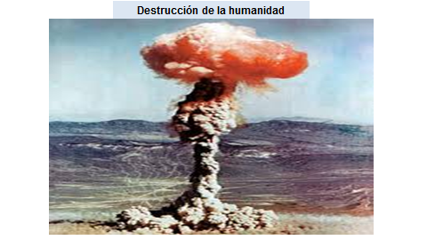
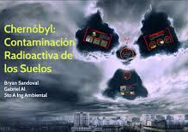
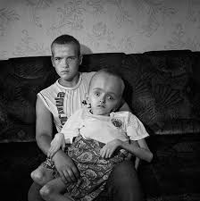
Destrucción de la humanidad
Accidente nuclear
Notes:
El descubrimiento de la radiactividad no sólo fue utilizados por el hombre con fines beneficiosos sino lamentablemente provocó destrucción con la utilización de la bomba nuclear. Se recoge además, accidentes por dificultades en los controles técnicos.

Slide 21
RADIOFÁRMACOS
Es la incorporación de los radioisótopos, obtenidos por reacción nuclear espontánea o artificial, a moléculas químicas (ligando) para su aplicación en la medicina nuclear en estudios de diagnósticos, terapias y marcajes.

Slide 22
Cuadro de algunas aplicaciones de Radiofármacos
Radioisótopos | Emisión | Aplicaciones
^{99m}Tc | γ | Diagnóstico de flujo cerebral , marcaje de leucocitos Cáncer de tiroides y de mama .
¹³¹ I | β¯ | Diagnóstico o terapia de cáncer de tiroides y cáncer de colon, tratamiento paliativo de metástasis óseas .
 | γ | Diagnóstico .
⁸⁹Sr | β¯ | Diagnóstico o terapia de cáncer de tiroides, cáncer de colon .

Slide 23
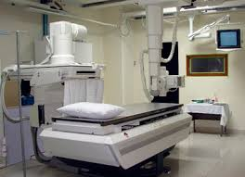
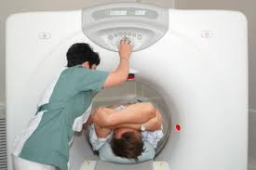
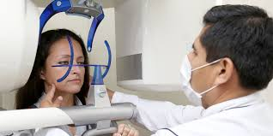
Diagnósticos
Terapias
Notes:
Ejemplos de equipos que se utilizan en el diagnóstico y la radioterapia. Se aplican con anterioridad radiofármacos en investigaciones como de cáncer.

Slide 24
Sensibilidad de las células a las radiaciones
Grado de madurez
La actividad de división celular
La velocidad de crecimiento
Función metabólica
Depende:
Alta
Media
Menos
Niveles en el
organismo
Tempranos
Tardíos
Daños

Slide 25
Niveles en el organismo
Alta
Media
Menos
Médula ósea
Linfocitos
Mielocitos
Folículos germinativos
Células reproductora
Células cripticas del intestino delgado
Glándulas endocrinas y exocrinas
Epitelios tubulares
Osteocitos
Células fibras musculares
Tejido conjuntivo
Para la piel (epitelio germinativo, del cabello)
Osteoblasto
Células cartilaginosas

Slide 26
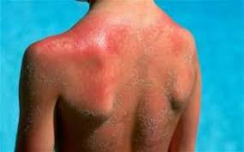
Afectaciones en la piel

Slide 27
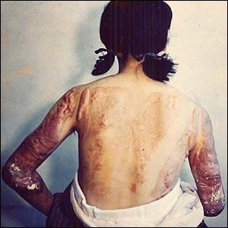
Afectaciones en la piel por radiaciones

Slide 28
Daños a los efectos clínicos en las células
Tempranos
Tardíos
Mareo
Fiebres
Vómitos
Decaimiento
Diarreas
Sangradas
Formación de tumores malignos o cambios no malignos (nublado del cristalino)
Efectos genéticos (daños irreversibles en el DNA)

Slide 29
Protección radiológica
Depende de los valores límites de la dosis de radiación encontrada por encima a las radiaciones naturales.
Dosis interna por Exposición Médica (MIRD). La cantidad de energía depositada en el tejido humano por radiaciones ionizantes, presenta directivas generales y aplicables de diferentes maneras.

Slide 30
Fuentes Naturales de Radiación
Fuentes Externas
Fuentes Internas
Ingestión de agua y alimentos
Inhalación de aire
Radiación cósmica
Radiación terrestre
Varía con:
La altitud
La latitud
Dependiendo:
Zona de la tierra

Slide 31
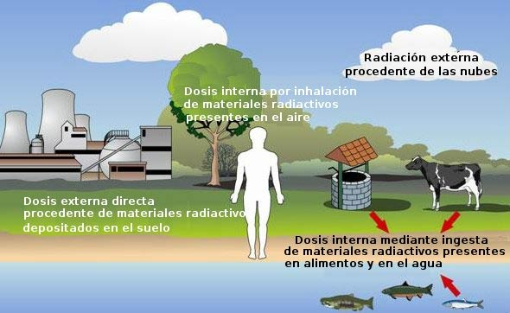
Contaminaciones fuentes externas e internas
aire
nubes
suelo
alimentos y agua

Slide 32
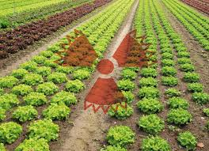
Contaminaciones por fuentes internas

Slide 33
Contaminación
Dispositivos utilizados en la actividad física

Slide 34
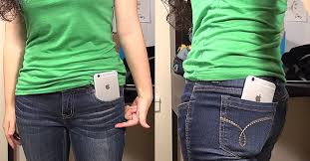
Ubicación incorrecta de los celulares

Slide 35
Regulaciones para el trabajo
con sustancias radiactivas
Organismos científicos nacionales e internacionales
Cuba
La autoridad reguladora para el control y la fiscalización del empleo de materiales radiactivos y equipos generales de radiaciones ionizantes en todas las entidades del territorio nacional es el Centro Nacional de Seguridad Nuclear del CITMA

Slide 36
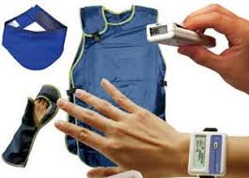
Protección y control radiológico
Notes:
Delantal, guantes, diferentes tipos de dosímetros, tapa boca.

Slide 37
Señalizaciones obligatorias
Zona vigilada
1. Es aquella en la que no es improbable
recibir una dosis superior a 1/10 del límite
de dosis, siendo muy probable recibir dosis
superiores a 3/10.
2. Son los puestos de mandos tras las
mamparas de protección.
3. Su señalización es el trébol de color gris
azulado fondo blanco.
4. Debe efectuarse, mediante dosimetría
de área.
5. Una estimulación de dosis que pueda recibirse
Notes:
La entrada y estancias en las zonas están reguladas con señalizaciones obligatorias en su cumplimiento y control.

Slide 38
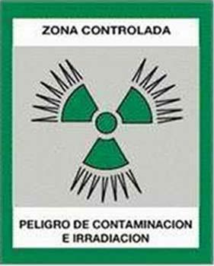
Zona controlada
1. Es aquella en la que no es improbable recibir una dosis superior a los 3/10 del límite de dosis.
2. Son las salas donde están instalados los equipos, por la tasa de radiación durante el funcionamiento de los mismos.
3. Su señalización es un trébol de color verde sobre fondo blanco, rodeado de puntas radicales.
4. Es obligatorio el uso de dosímetros individúales.
5. Acceso limitado a las personas autorizadas al efecto

Slide 39
Las zonas controladas de:
permanencia limitada: son aquellas en las que existe riesgo de recibir una dosis superior a los límites de dosis fijadas. trébol amarillo.
acceso prohibido: son aquellas en las que existe el riesgo de recibir, en una exposición única, dosis superiores a los límites de dosis fijados., trébol rojo.
permanencia reglamentaria: son aquellas en las que existe el riesgo de recibir en cortos periodos de tiempo una dosis superior a los límites de dosis fijados que requieren prescripciones especiales desde el punto de vista optimización, trébol naranja.

Slide 40
Conclusiones
La radiactividad es un fenómeno que afecta al medio ambiente, en sus radiaciones naturales y por la actividad del hombre.
Las características de la estructura del núcleo atómico permitió el estudio, una vez separado, de la composición y propiedades de las emisiones de radiaciones, denominados por algunos autores subatómicas, alfa (α), beta (β) y gamma (γ).
El uso de la radioterapia y de los radiofármacos tienen beneficios y consecuencias para el organismo humano, en su aplicación como diagnóstico, terapia y marcajes en la medicina nuclear.
La sensibilidad a las radiaciones va a depender de las características de las células en: grado de madurez, actividad de división celular, velocidad de crecimiento y función metabólica.

Slide 41
Continuación de las conclusiones
Los diferentes tipos y dosis de radiaciones pueden producir consecuencias a un nivel molecular cambios de las biomoléculas (especialmente del DNA) y de las estructuras celulares.
Los niveles en el organismo de la sensibilidad a las radiaciones pueden ser alta, media y menos, así como los daños a los efectos clínicos pueden ser tempranos y tardíos.
La protección radiológica debe ser de conocimientos por todos los profesionales de la salud para una contribución correcta de la aplicación, orientación y control de las medidas establecidas nacional e internacional en la práctica de la medicina nuclear: el uso de dosímetro, ropas protectoras, límites de dosis y señalizaciones obligatorias en las zonas de control.

Slide 42
Actividades de autoevaluación
1. ¿Cuáles aspectos obligan a establecer una estructura nuclear para el átomo? ¿Qué significado tienen los isótopos?
2. Diga su criterio a partir de las propiedades presentadas en el curso y con la búsqueda de más información, por qué en la actualidad tiene mayor aplicaciones las radiaciones de los rayos gamma y beta en la medicina nuclear.
3. Explique brevemente cómo se aplican los radioisótopo en le medicina nuclear, cómo se denominan. Diga algunas de sus aplicaciones.

Slide 43
Continuación de las actividades de autoevaluación
4. ¿Cuáles son las características de las células que depende la sensibilidad a las radiaciones?
5. Las radiaciones ionizantes pueden depositarse en el tejido humano. Identifique algunos equipos que ocasionan esta contaminación.
6. Investigue las directivas de su país que regulan la práctica de la medicina nuclear.
7. Relacione algunas medidas que aplicas u orientas como profesional de la salud para la protección radiológica.
8. Prepare un glosario, en la medida de su autopreparación, con las palabras de mayor complejidad para usted.

Slide 44
Bibliografía
Babor, José A. y José Ibary. Química General Moderna . Naturaleza de la radiación emitida por las substancias. t 1. Instituto del Libro. La Habana. 1968: p. 153, 175, 227, 231.
José Manuel . Oliva González Juan P. Samer Ezziddin, Hans- Biersack. Martí García, Ana María . Roedel, Roland . Torres, Leonel A. Oncología Nuclear. MT. Madrid. 2006: p. 37, 23, 159, 243, 261, 87, 567.
3. A hombros de gigantes. Ciencia y tecnología. [Internet]. [Consultado noviembre 2019]. Disponible en https://www.facebook.com/pages/A-hombros-de-gigantes-Ciencia-y-tecnología/
4. León Avendaño, R. Química General Superior Editorial Pueblo y Educación. Ciudad de La Habana, 1991: p. 2, 6, 427, 446.

Slide 45
Continuación de Bibliografía
Protección radiológica señalización. [internet]. Consultado enero 2019. Disponible en https://protecciónradiológicas.files.wordpress.com.
Rincón Educativo. ¨Nociones básicas de física nuclear. [internet].Consultado Noviembre 2015. Disponible en https:// www.rinconeducativo.org/es/recursos-educativos.
Taño Hernández-Piloto, H.C. Radiofármaco en la Química. Folleto. Primera Jornada Científica Pedagógica. Facultad Preparatoria. Universidad de Ciencias Médicas de La Habana. 2016. (Documento base).
Organización Mundial de la Salud. Radiaciones ionizantes: efectos en la salud y medidas de protección. [Internet].2016 [Consultado noviembre 2019]. Disponible en https://www.who.int/es/news-room

